Slide 1
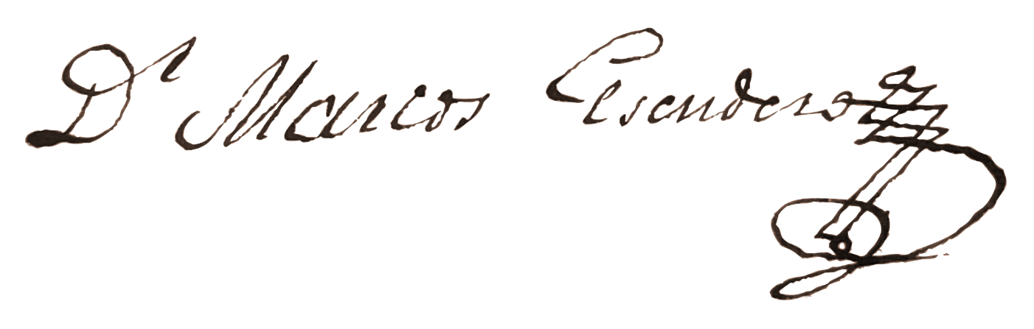

diálogos
Al café .
Participan
Profesionaoes
Militantes partidarios
Ciudadanos iunteresados
CLAVES
¿A dónde va la democracia boliviana?
¿Cuál es el estado de la democracia? ¿Y sus riesgos principales? ¿Cómo la afectan el populismo y el autoritarismo de la sociedad? ¿Y la inseguridad y judicial? ¿Cómo vamos a las elecciones de 2025?
11 de octubre de 2024
Hrs. 12:15 (En Cowork Café)
PANEL • Daniel Moreno . M Teresa Zegada - .Vivian Schwarz • Alejandra Ramírez . Ricardo Dacosta
Comenta: Erika Brockmannn
Facebook.com/dialogoisalcafe

Slide 2
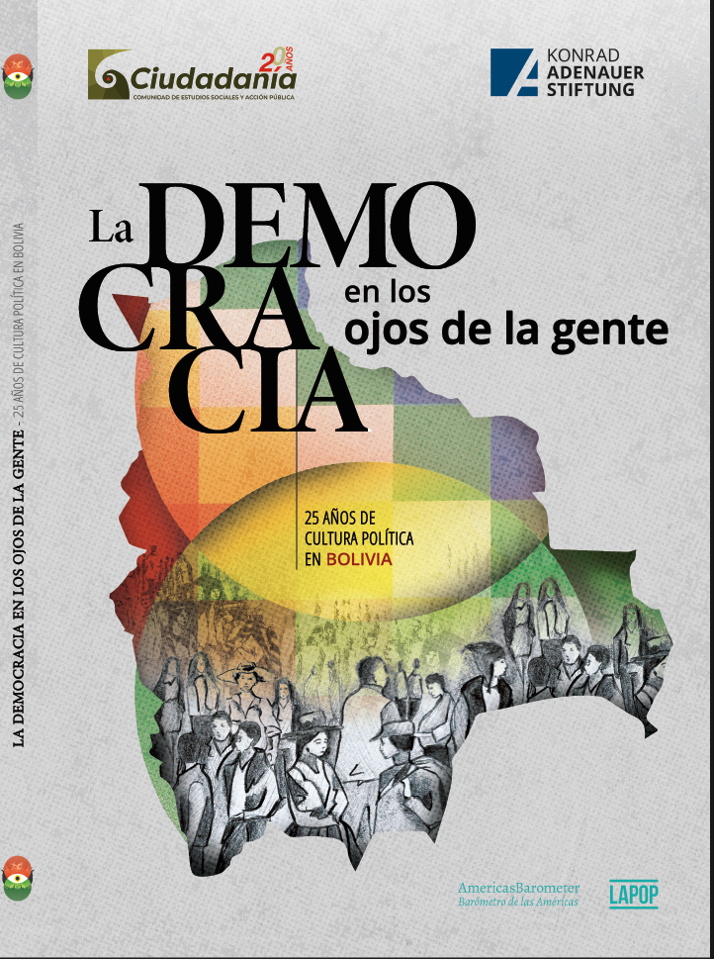
¿Cómo han evolucionado la relación de los ciudadanos con la democracia en Bolivia durante los últimos 25 años?
La justicia y sus instituciones
Inseguridad y confianza
Confianza electoral
Actitudes autoritarias
Actitudes populistas
Confianza interpersonal
Polarización
Percepciones sobre la economía
Equidad de género
Corrupción

Slide 3
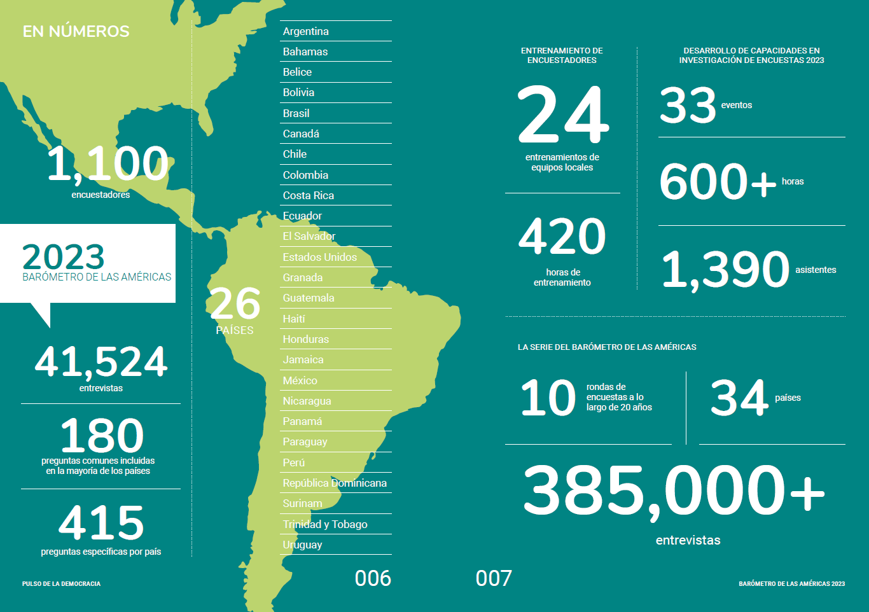
El Barómetro de las Américas
LAPOP: El Proyecto de Opinión Pública de América Latina
Center for Global Democracy
Vanderbilt University

Slide 4
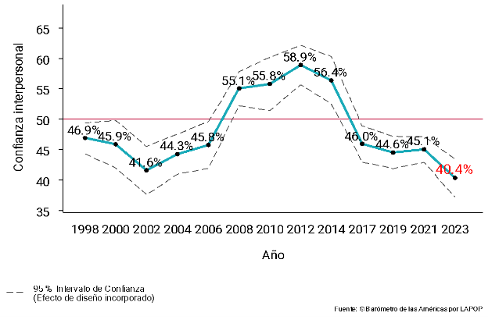

Slide 5
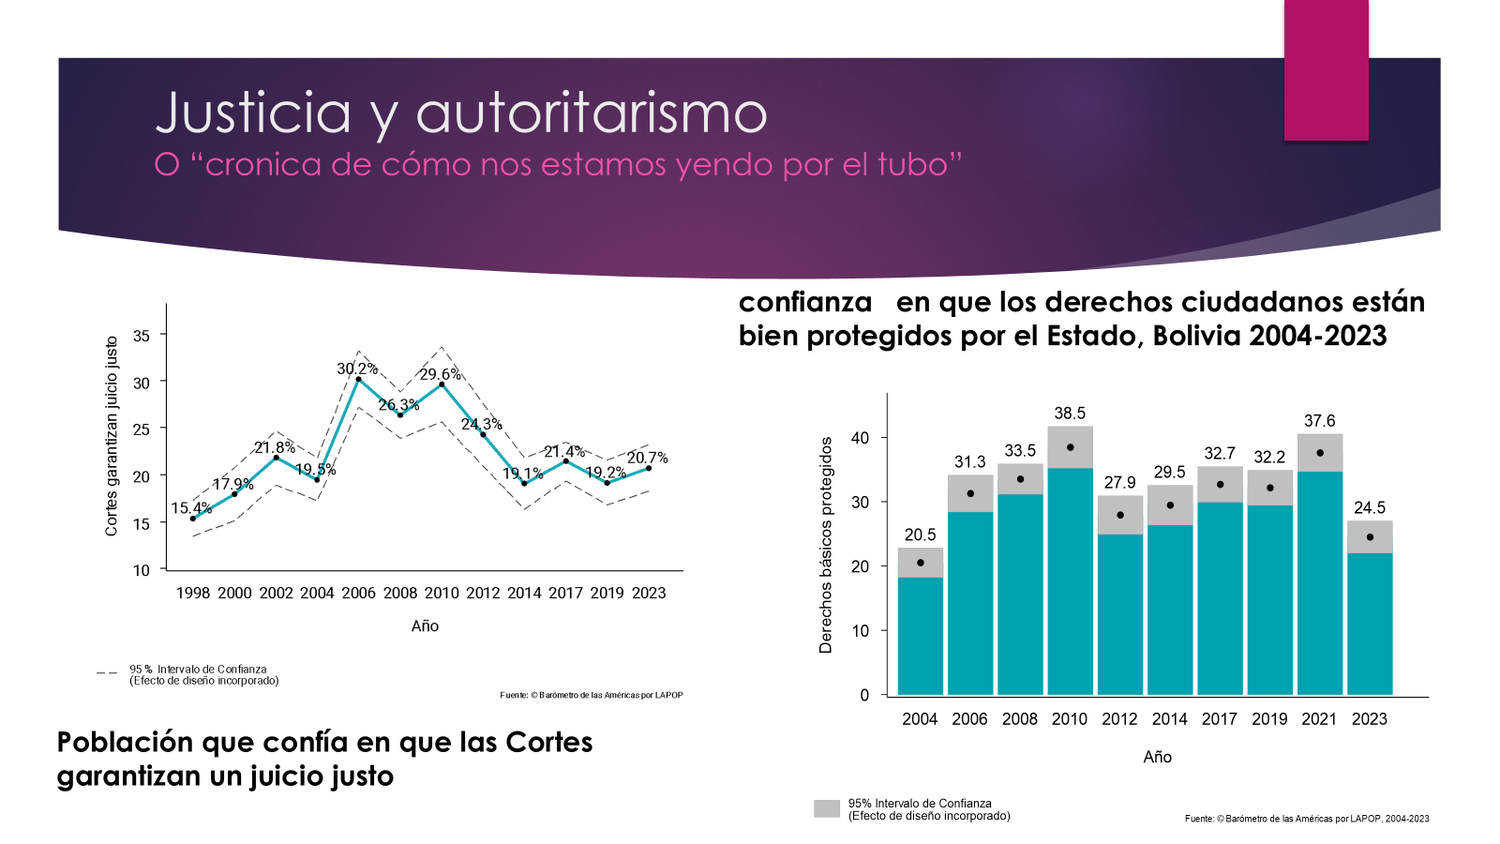

Slide 6
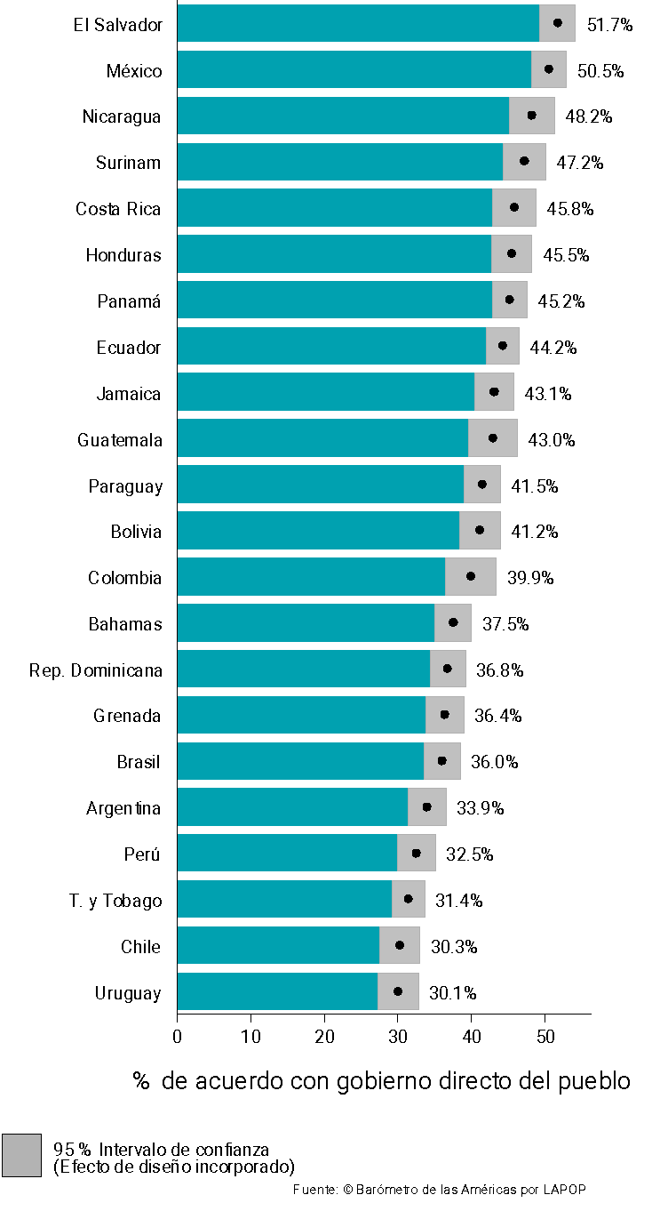

Slide 8
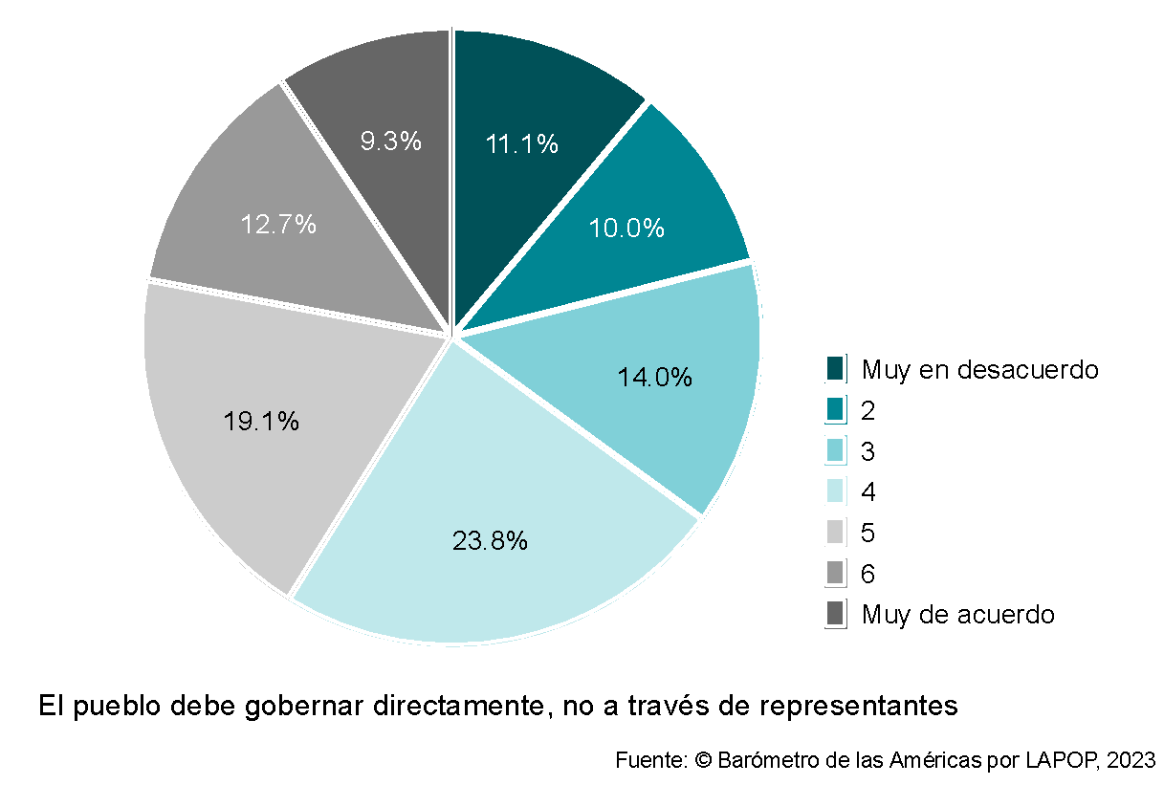
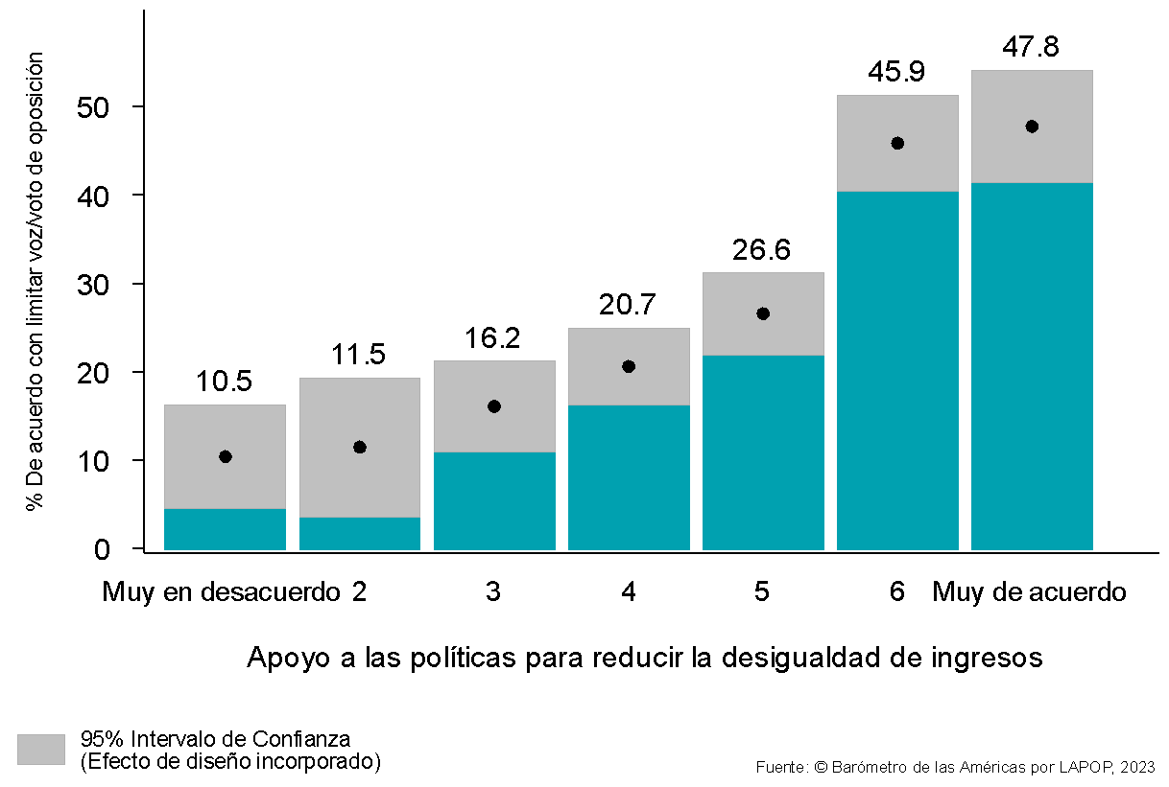

Slide 9
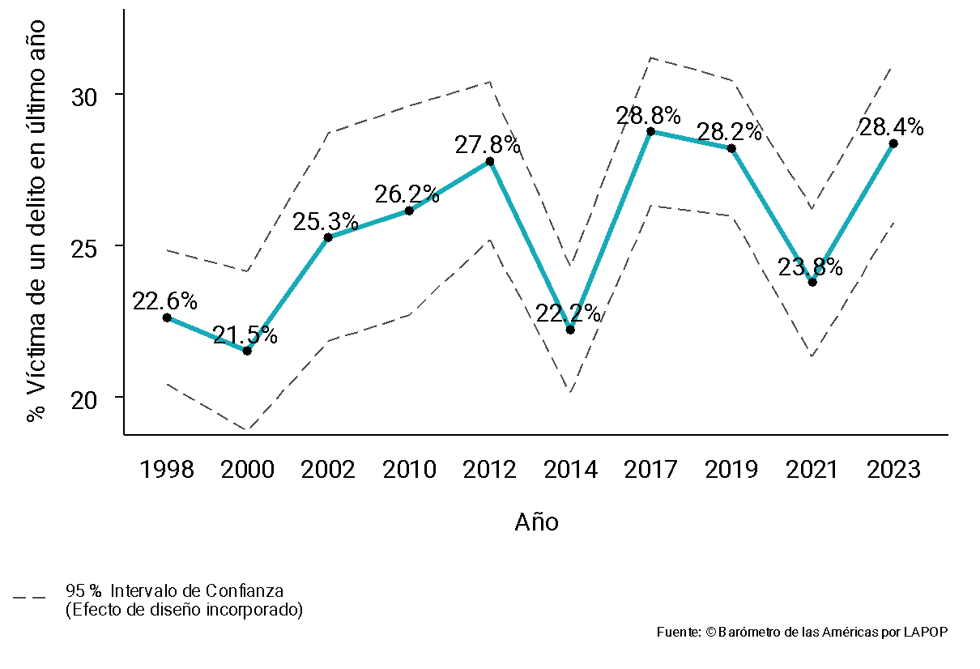
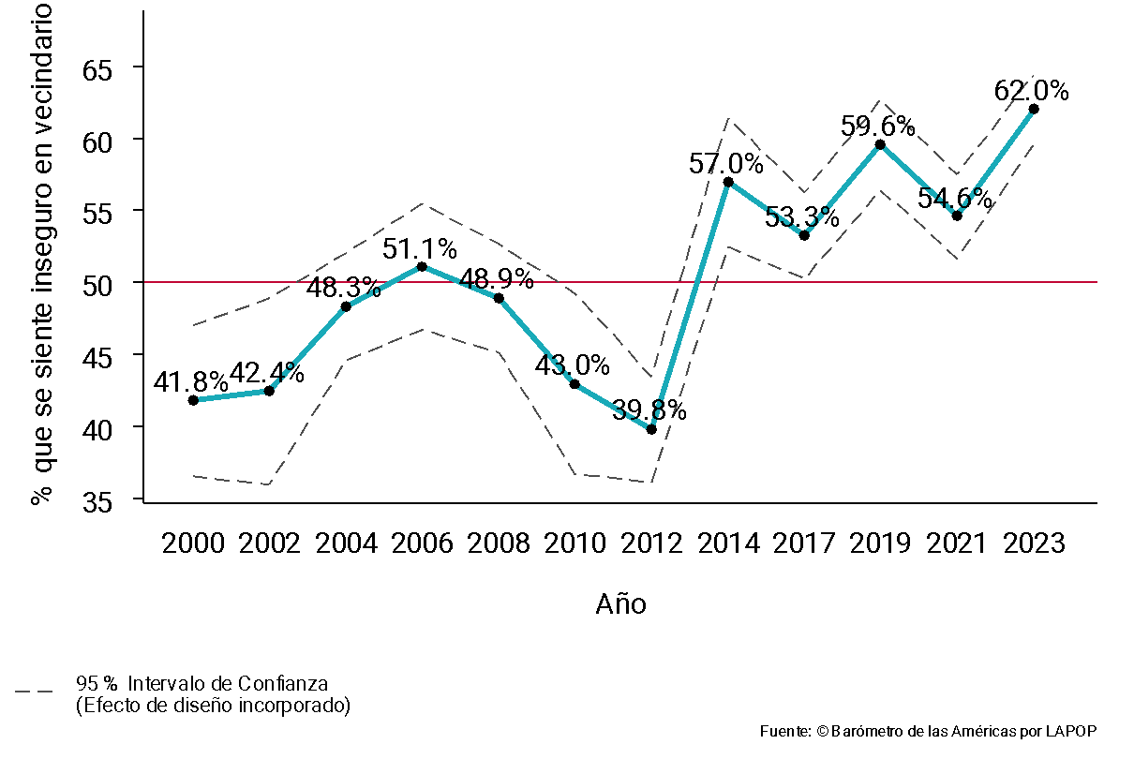
Mujeres/ sectores menos ricos
Bolivia se ubica por encima de la media regional respecto a ser víctimas de la criminalidad (ocupando el quinto lugar con más hecho de inseguridad)

Slide 10
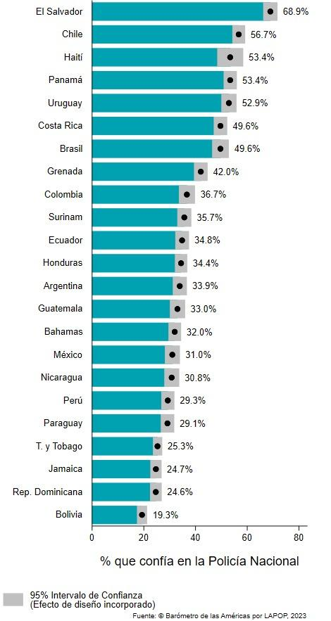
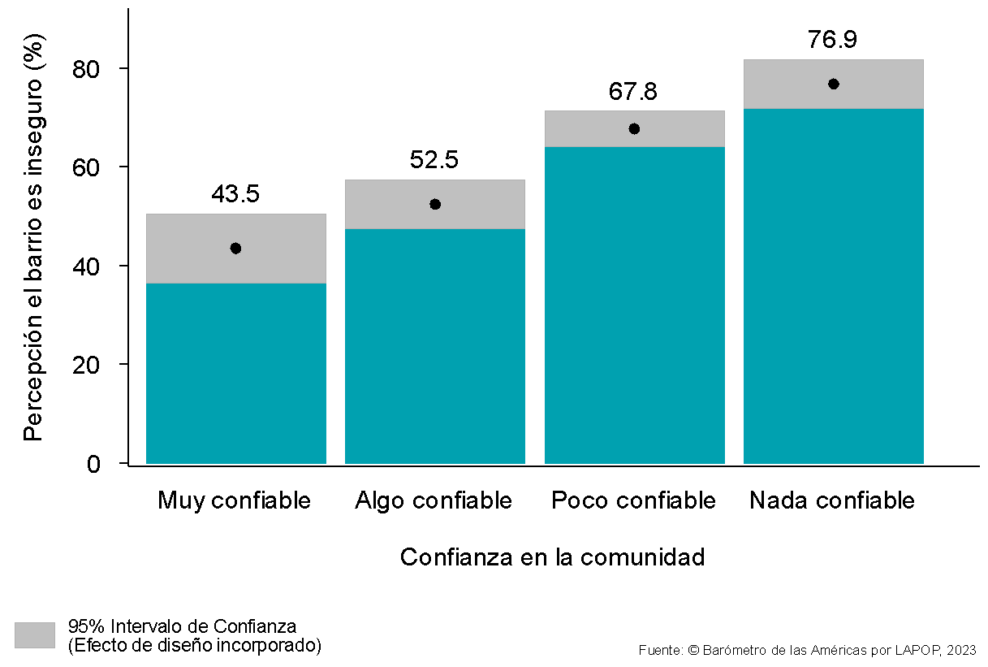
Incremento de la desconfianza

Slide 11
